Slide 1

Sleep Apnea Tester

Slide 2

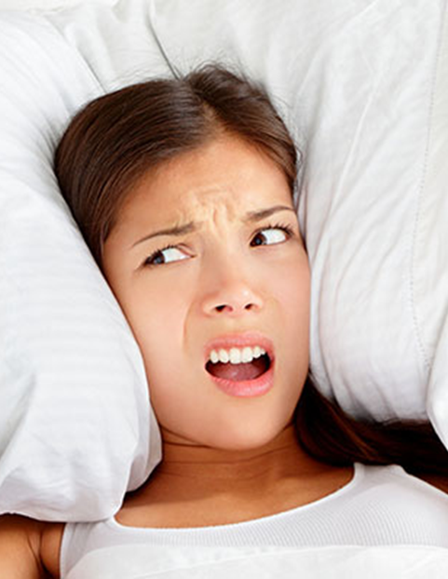
Sleep Apnea Tester
ปัจจุบันผู้คนมีปัญหาในการนอนหลับมากขึ้น ซึ่งปัญหาเหล่านี้สามารถบ่งบอกถึงความเสี่ยงในการเกิดโรค หรือภาวะต่าง ๆ ได้ เช่น โรคนอนหยุดหายใจชนิดอุด
อาการเหล่านี้ สามารถตรวจได้จากอัตราการหายใจ การกรน และลักษณะการนอนหลับ โดยใช้ Sound Microphone Detection Module ในการบันทึกสถิติการหายใจขณะนอนหลับของผู้ใช้ หากพบความผิดปกติจะได้ไปปรึกษาแพทย์ได้ ก่อนที่จะเป็นอันตรายในระยะยาว นอกจากนี้ยังมีปัจจัยอื่น ๆ ที่สามารถเพิ่มอัตราเสี่ยงในการเป็นโรคเหล่านี้ได้

Slide 3
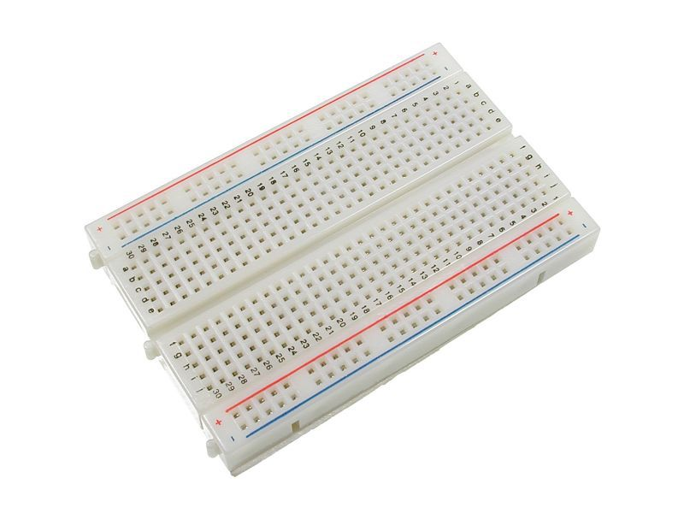
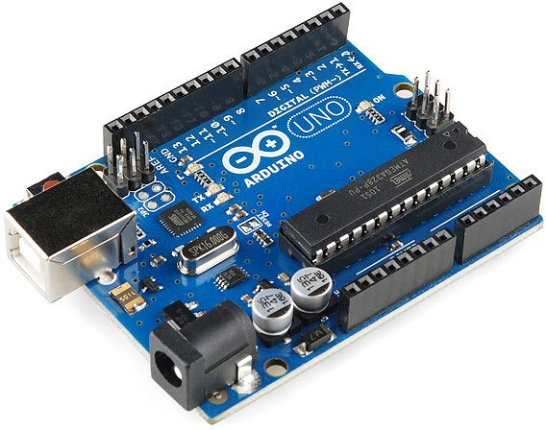
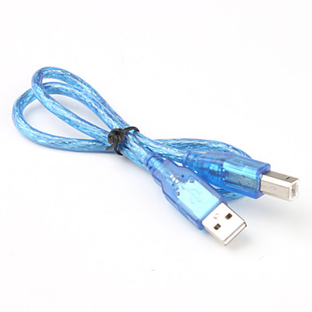
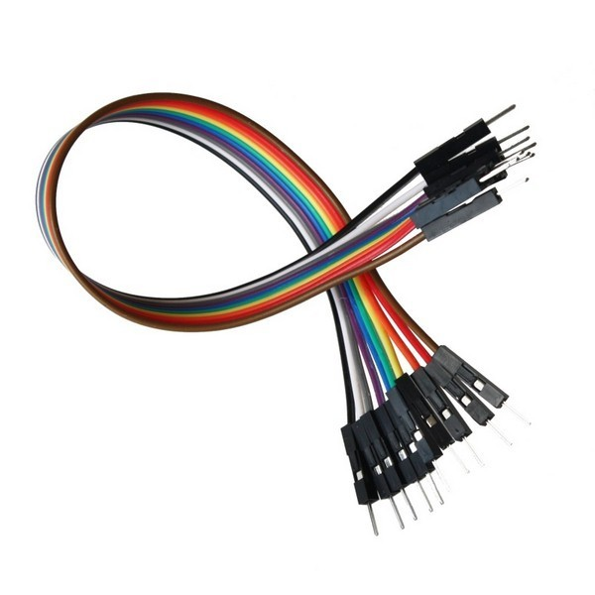
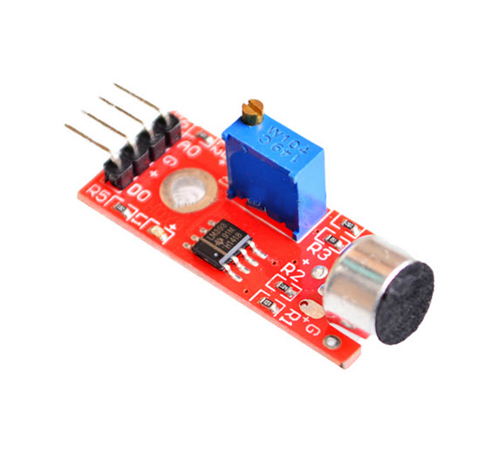
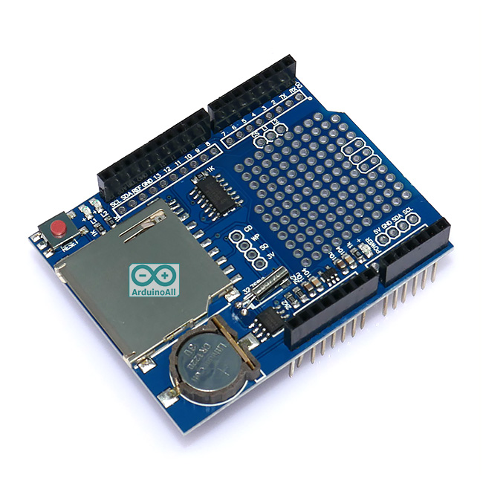
Requirements
Breadboard
Arduino UNO R3
USB
Sound Microphone Detection Module
Data Logger Shield
Jumper

